Slide 1


腾讯惠聚
08/10
GRADUATION DEFENSE
2021
实习总结
To C研发中心 / Web前端开发
实习时间：2021-5-11 – 至今
主讲：shepijcanwu
时间：2021-08-10

Slide 2

腾讯惠聚
目录
SCIENCE AND TECHNOLOGY
GRADUATION DEFENSE
01
02
03
04
自我介绍
工作内容
问题&解决
分享总结

Slide 3

腾讯惠聚
PART
GRADUATION DEFENSE
01
自我介绍

Slide 4
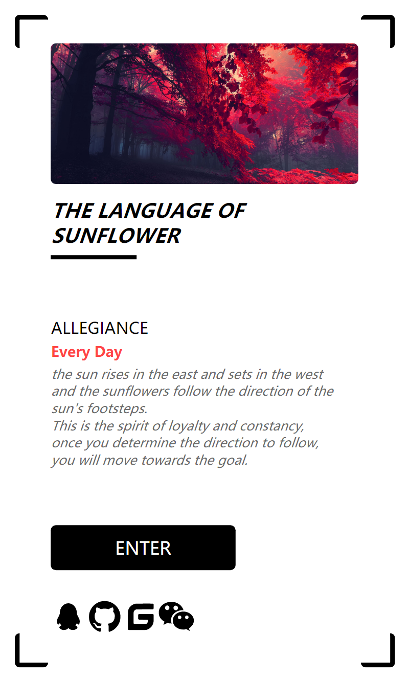
腾讯惠聚
自我介绍
SCIENCE AND TECHNOLOGY
姓名：吴灿
大学 / 专业：江西师范大学，计算机科学与技术
性格：新时代的奋青、爱交流、自律（减脂，早睡早起）
爱好：做一些又酷又实用的网站、热衷于写出美的页面，强烈的满足和快乐

Slide 5
腾讯惠聚
PART
GRADUATION DEFENSE
02
工作内容

Slide 6
腾讯惠聚
项目简介
SCIENCE AND TECHNOLOGY
1
2
商家后台管理系统
运营管理系统
入口小程序展示的各种商品来自于对应的商家，商家需要有一个平台能够发布、下架等等管理自己的商品，商品平台实现了这一最基本的发布订阅模式，然后还有购买之后如何发货的订单管理、用户需要退换货的退款管理、店家营业情况的财务版面和经营数据版面、客服中心、还有一些入驻惠聚平台的规则等等，总之商家平台就是为了帮助商家更好的管理自己的虚拟商店
自然是管理 商家和用户的统筹全局的一个功能，这其实就是算是真正的一个偏内部使用的系统，因此可以不必考虑一些不必要的兼容（能够放开手脚去干），尝试新的API和一些浏览器功能，高效的解决各种问题。
当然运营系统和商家平台不同的在于：它掌控的是整个惠聚的输出入口，比如NAV导航栏是什么样的，各种的推荐类目

Slide 7
腾讯惠聚
了解业务
SCIENCE AND TECHNOLOGY
核心述求
解决方案
需求的产生背景（触及了什么痛点）
主动的思考，是否有更好的方案们能够更加高效解决问题
跳脱代码
理解业务
掌控全局
风险预知
优化体验
在编写代码前考虑好需求是否合理，已经提出的解决方案是否存在风险
对前端而言，需求文档不可能面面俱到，工程师需要自己强化一些交互体验

Slide 8
腾讯惠聚
日常任务
SCIENCE AND TECHNOLOGY
商家平台
商家平台
【驾驶舱】惠聚客注册邀请码发送
【驾驶舱】惠聚客_搭建推广面
【商家域】CMS
【客服1.4】驾驶舱分流查询小工具
【客服1.4】设置团队话术
【客服1.4】开场白与常见问题
【客服1.4】会话查询新增订单查询方式
8000+
商品系列
另外任务
【商品】商品审核不通过返回具体原因
【商品】图书大类属性设置
【商品】品牌/类目/属性数据导出两项优化
【商品】 商品列表导出上限提升
客服中心用户列表性能优化
CMS背景下对富文本编辑器地调研
惠聚客_搭建推广页面]

Slide 9
腾讯惠聚
PART
GRADUATION DEFENSE
03
分享总结

Slide 10
腾讯惠聚
实验验证
SCIENCE AND TECHNOLOGY
实验验证
输入您的文本文字，更改文字的颜色或者大小属性。
输入您的文本文字，更改文字的颜色或者大小属性。
鼠标点击这里，输更改文字的颜色或者大小属性。
您的文本文字，更改文字的颜色或者大小属性。

Slide 11
XXX科技大学
腾讯惠聚
06/10
XXX UNIVERSITY OF SCIENCE AND TECHNOLOGY
GRADUATION DEFENSE
20XX
感谢您的欣赏
xxx院系专业
Click here to enter your text, change the color or size of the text. You can also format the appropriate.
THNAK YOU

